Slide 1
计算机组成原理
范玉雷
计算机网络研究所
Email：fyl815@zjut.edu.cn
研究方向：数据管理和数据分析
1

Slide 2
计算机组成原理
评分标准细则
  平时成绩（100）
    课后作业（25）
    课堂测验（10）
    分组讨论（10）
    自主学习（5）
  期末考试（100）
4

Slide 3
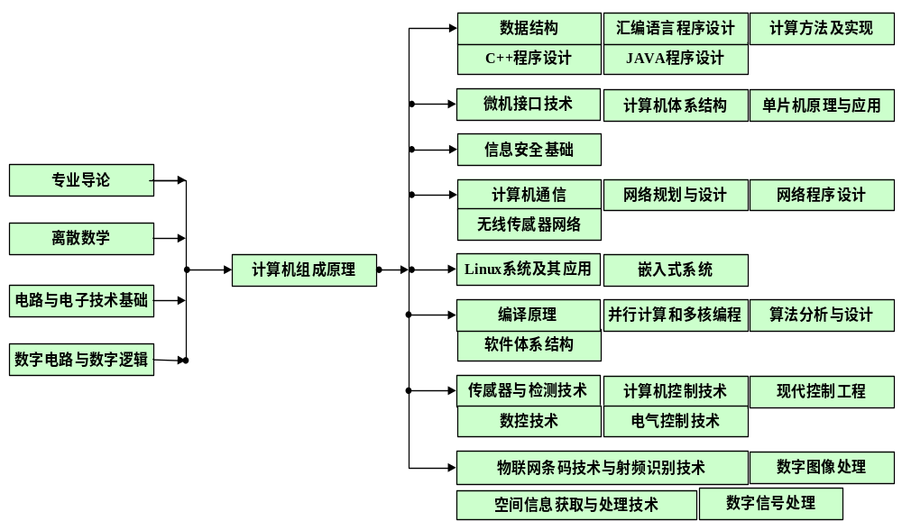
先修课—计算机组成原理—后继课
5

Slide 4
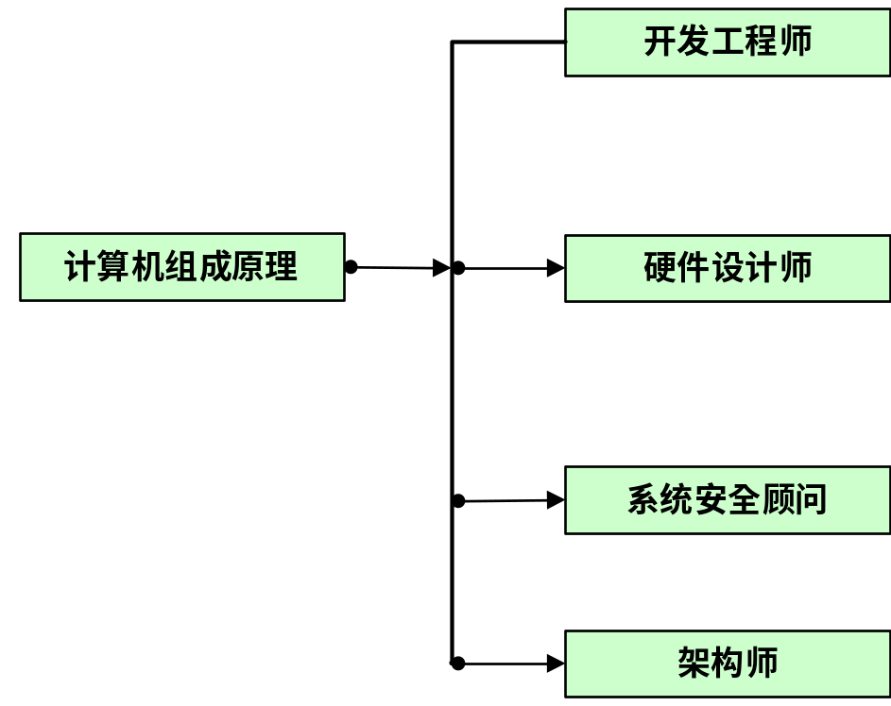
计算机组成原理—就业岗位
6

Slide 5
第一章 计算机系统概论
1.1 计算机的分类
1.2 计算机发展简史
1.3 计算机的硬件
1.4 计算机的软件
1.5 计算机系统的层次结构
先修知识：电路与电子技术基础、数字电路与数字逻辑、离散数学

Slide 6
1.1 计算机的分类
一、电子计算机从总体上来说分为两大类。
  电子模拟计算机。“模拟”就是相似的意思。模拟计算机的特点是数值由连续量来表示，运算过程也是连续的。计算尺、时钟和电表
  电子数字计算机，它是在算盘的基础上发展起来的，是用数字来表示数量的大小。数字计算机的主要特点是按位运算，并且不连续地跳动计算。
Notes:
例如计算尺是用长度来标示数值；时钟是用指针在表盘上转动来表示时间；电表是用角度来反映电量大小，这些都是模拟计算装置。

Slide 7
1.1 计算机的分类
数字计算机与模拟计算机的主要区别
 | 数字计算机 | 模拟计算机
数据表示方式 | 数字0/1 | 电压
计算方式 | 数字计数 | 电压组合和测量值
控制方式 | 程序控制 | 盘上连线
精度 | 高 | 低
数据存储量 | 大 | 小
逻辑判断能力 | 强 | 无

Slide 8
1.1 计算机的分类
二、数字计算机分类
数字计算机根据计算机的效率、速度、价格、运行的经济性和适应性来划分，可以划分为两类：
  专用计算机：专用机是最有效、最经济和最快速的计算机，但是它的适应性很差。
  通用计算机：通用计算机适应性很大，但是牺牲了效率、速度和经济性。

Slide 9
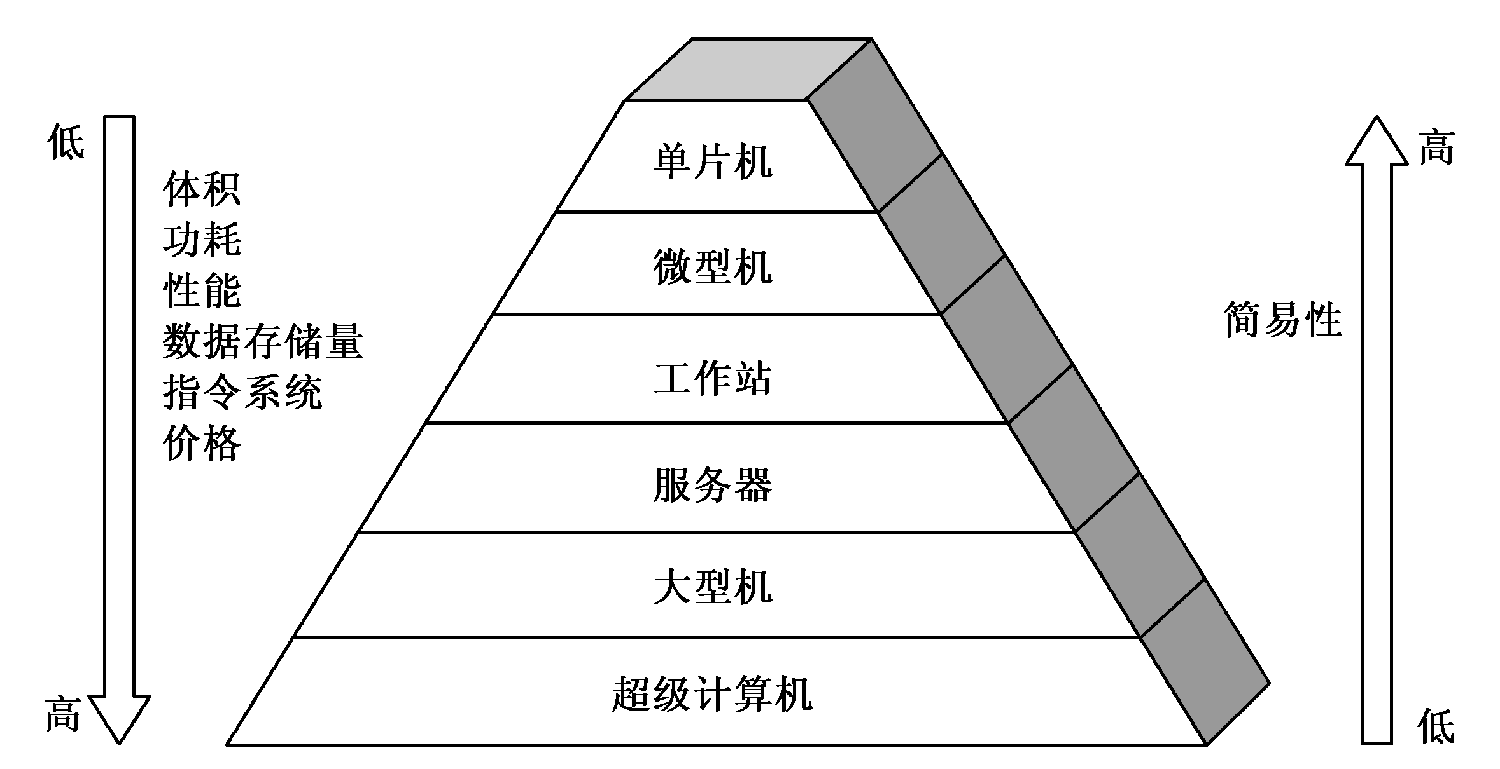
1.1 计算机的分类
三、通用计算机分类
通用计算机根据体积、简易性、功率损耗、性能指标、数据存储容量、指令系统规模和机器价格等可以分为：
  超级计算机
  大型机
  服务器
  工作站
  微型机
  单片机
  （书：超级计算机、大型机、服务器、PC机、单片机、多核机）

Slide 10
计算机系统的基本组成
计算机系统 = 硬件系统 + 软件系统
  软件与硬件的结合，构成完整的计算机系统
    硬件：由元器件构成的有形的设备实体
    软件：无形的软件或软设备，各类程序和文件
    功能实现采用软件还是采用硬件？
      考虑因素：器件价格、速度、可靠性、存储容量和变更周期等
      固件：复杂的常用的程序，软件固化/硬化的良好物质手段——容量大、价格低、体积小、可改写的ROM
  硬件、软件在逻辑上等价(界限模糊了，深度学习芯片)

Slide 11
1.4 计算机的软件
一、软件的组成与分类
  系统程序
    服务性程序：诊断程序、排错程序、练习程序等
    语言程序：汇编程序、编译程序、解释程序等
    操作系统
    数据库管理系统
  应用程序
    科学计算程序、情报检索程序
    企业管理程序、自动控制程序
    数据处理程序、工程设计程序……

Slide 12
1.4 计算机的软件
二、软件的发展演变
  1、手编程序（机器语言）：目的程序
  2、汇编语言（符号语言）：汇编语言程序→汇编器→目的程序
  3、算法语言：源程序→编译程序（机器语言）→目的程序；运行系统+编译程序=编译器
  4、操作系统：管理计算机资源（处理器、内存、外部设备和各种编译、应用程序）和自动调度用户的作业程序，使多个用户共用一套计算机系统；批处理、分时、网络、实时等； “视窗” 操作系统
  5、数据库管理系统DBMS：DBS=DB+DBMS
  （语言发展方向：标准化、积木化、产品化，自然语言(自动生成程序)）
Notes:
算法语言：C、C++、Java、Python、C#等
目的程序一般不能独立运行，所以还需要一种叫做运行系统的辅助程序来帮助。
C语言：源程序→编译器→汇编语言程序→汇编器→目标代码（机器语言模块）→链接器（目标代码：库程序（机器语言））→可执行代码（机器语言程序）→加载器→存储器
链接器：将多个模块与库程序组合在一起以解析所有的应用
加载器：将机器代码放入合适的内存位置以便处理器执行

Slide 13
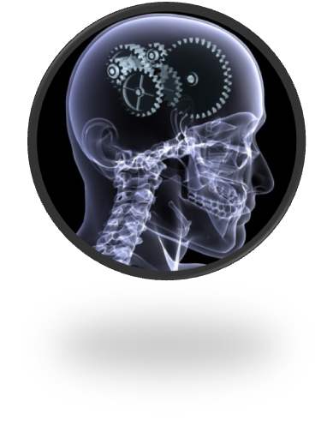


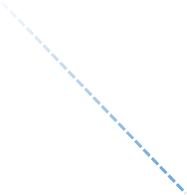
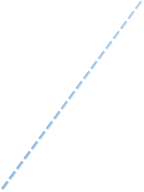

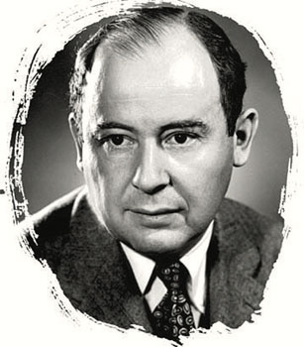

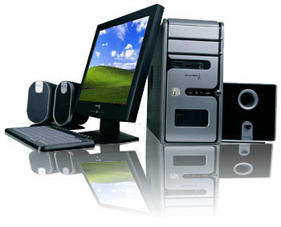
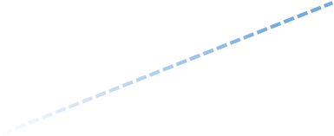
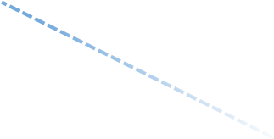
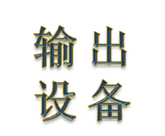


1.3 计算机的硬件
一、五大功能部件
1903年：出生于匈牙利的布达佩斯
1921-1922年：合作发表第一篇数学论文
1926年：获得布达佩斯大学数学博士学位
1927-1929年：相继在德国的柏林大学和汉堡大学担任讲师
1931年：成为普林斯顿大学第一批终身教授
1951-1953年：任美国数学会主席
1954年：任美国原子委员会委员
冯·诺依曼
（现代计算机之父）
15
Notes:
冯·诺伊曼是20世纪最杰出的数学家之一，他6岁能心算八位数除法，8岁掌握微积分，12岁就对集合论、泛函分析等深奥的数学领域了如指掌 。
冯诺依曼可以说是和达芬奇同一级别的天才，他会讲多国语言，是物理学家和数学家，对听到、看到和读到的东西都过目不忘，甚至能将几年前读过的书逐字逐句地背诵出来。在他对计算机开始感兴趣时，他已经是世界上杰出的数学家了。
据说能心算完成用无穷级数等复杂数学方法进行的求解，被称为“超高速计算机”。

Slide 14
1.3 计算机的硬件
通过一个例子我们来了解数字计算机的主要组成和工作原理。
  假设给一个算盘、一张带有横格的纸和一支笔，要求我们计算y=ax+b-c这样一个题目。
  解题步骤和数据记录在横格纸上，请看过程。

Slide 15
行数 | 解题步骤和数据 | 说明
1 | 取数（9）→算盘 | （9）表示第9行的数a，下同
2 | 乘法（12）→算盘 | 完成a*x，结果在算盘上
3 | 加法（10）→算盘 | 完成a*x+b，结果在算盘上
4 | 减法（11）→算盘 | 完成a*x+b-c，结果在算盘上
5 | 存数y→13 | 把算盘上的y值记到第13行
6 | 输出 | 把算盘上的y值写出给人看
7 | 停止 | 运算完毕，暂停
9 | a | 数据
10 | b | 数据
11 | c | 数据
12 | x | 数据
13 | y | 数据

Slide 16
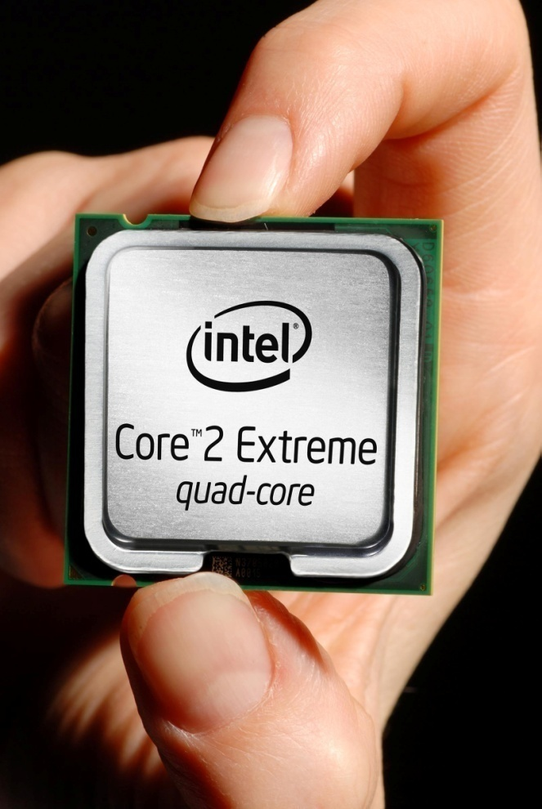




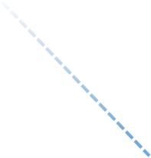
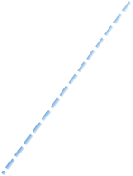


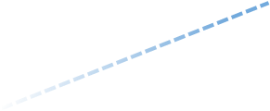
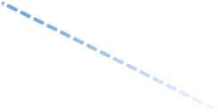




1.3 计算机的硬件
运算器与控制器：
运算器：是对信息进行处理和运算的部件
控制器：是整个计算机的指挥中心
18

Slide 17
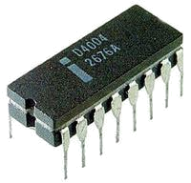
1.3 计算机的硬件
Intel芯片发展：
8080
1974年
8位
0.64MIPS
1971年11月
一次处理4位数据
运算速度0.06MIPS
4004
1971
8086
1978年
16位
0.75MIPS
x86
1982
386
1985年
32位
10MIPS
Core i7
2010年
64位
147600MIPS
1993
Pentium
2001
Atanium、Intel Core
PentiumII
1997年
64位
约600MIPS
19
Notes:
三、微处理器的发展
1971年Intel公司开发出Intel 4004。这是第一个将CPU的所有元件都放入同一块芯片内的产品，于是，微处理器诞生了。
微处理器演变中的另一个主要进步是1972年出现的Intel 8008，这是第一个8位微处理器，它比4004复杂一倍。
1974年出现了Intel 8080。这是第一个通用微处理器，而4004和8008是为特殊用途而设计的。8080是为通用微机而设计的中央处理器。
20世纪70年代末才出现强大的通用16位微处理器，8086便是其中之一。
这一发展趋势中的另一阶段是在1981年，贝尔实验室和HP公司开发出了32位单片微处理器。
Intel于1985年推出了32位微处理器Intel 80386，具有多任务处理功能。
到现在的64位处理器和多核处理器

Slide 18
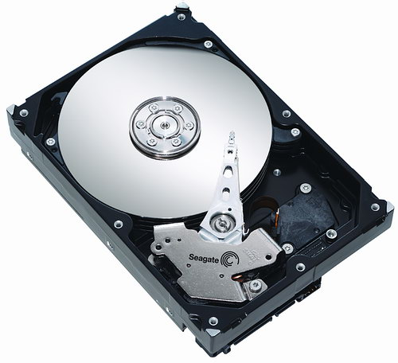
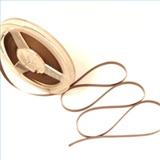
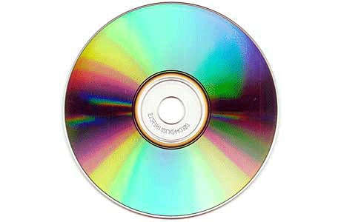



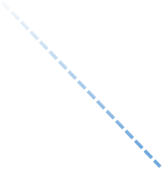

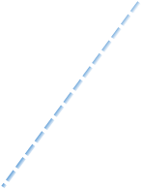
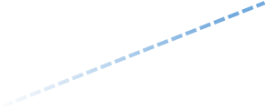
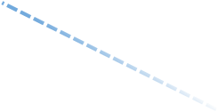



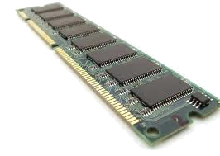

1.3 计算机的硬件
存储器：
速度快
价格高
容量小
易失
速度慢
价格低
容量大
非易失
存储器：
存储器：是用来存放程序和数据的部件
内存(主存)
外存(辅存)
21
Notes:
20世纪50～60年代，所有计算机存储器都是由微小的铁磁体环
1970年，仙童半导体公司生产出了第一个较大容量半导体存储器
从1970年起，半导体存储器经历了11代：单个芯片1KB、4KB、16KB、64KB、256KB、1MB、4MB、16MB、64MB、256MB、GB。
其中1K=2¹⁰,1M=2²⁰,1G=2³⁰

Slide 19





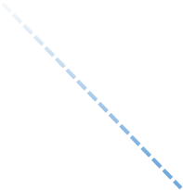
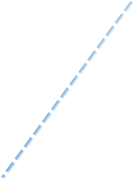
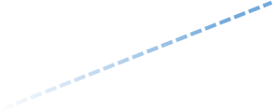
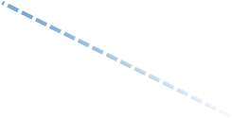




1.3 计算机的硬件
输入设备与输出设备：
输出设备：将计算机的处理结果送出计算机
输入设备：将程序和原始数据送入计算机
22
Notes:
适配器：通过适配器与主机相联系，相当于一个转换器、可以保证外围设备用计算机系统特性所要求的形式发送或接收信息
系统总线：构成计算机系统的骨架，是多个系统部件之间进行数据传送的公共通路，即实现各系统部件之间实现传送地址、数据和控制信息的操作

Slide 20
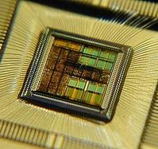
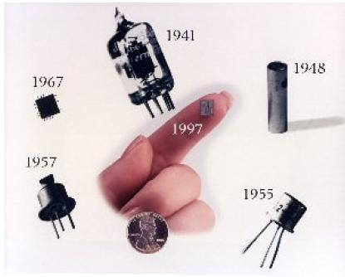
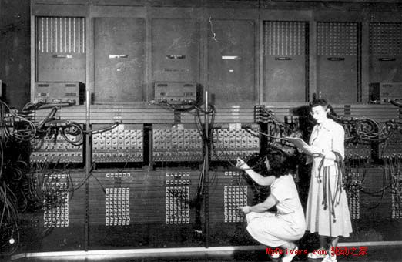
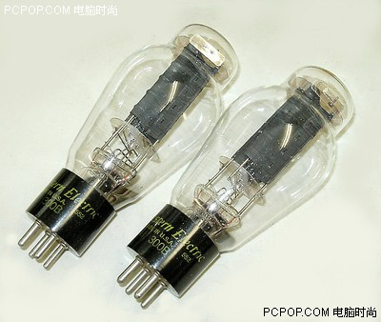
1.3 计算机的硬件
计算机的五代变化：
  第一代：1946—1957年，电子管计算机，数据处理
  第二代：1958—1964年，晶体管计算机，工业控制
  第三代：1965—1971年，中小规模集成电路计算机，小型计算机
  第四代：1972—1990年，大规模和超大规模集成电路计算机，微型计算机
  第五代：1991年开始，巨大规模集成电路计算机，单片机
20
Notes:
20世纪初，电子管的出现，使构成电子记数器和存贮部件成为可能，1946年诞生第一台现代电子计算机ENIAC，它重达30吨，用了18000多个电子管，功率150千瓦，占地均170平方米，运行速度为每秒5000次，当时投资约140万美圆
英特尔研制出的第一款计算机芯片——俗称电脑的“大脑”，仅内置 2,300 个晶体管，而英特尔于 2007 年 11 月发布的最新基于 45 纳米生产工艺
的芯片则包含 8.2 亿个晶体管。
规模分类
名称 门/芯片
SSI 少于100
MSI 100~1000
LSI 1000~10万
VLSI 10万~1000万
ULSI 1000万以上

Slide 21


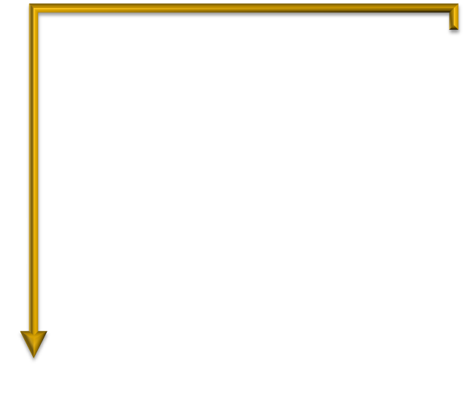





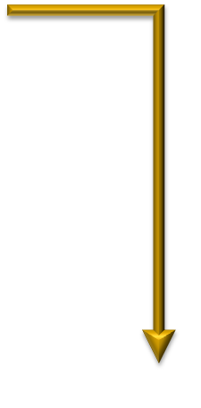


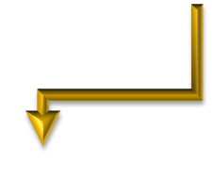



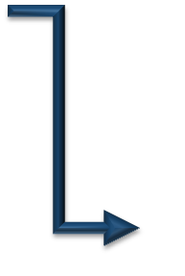

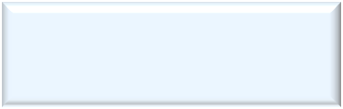


1.3 计算机的硬件
数据流
控制流
二、五大功能部件的合作
运算器
控制器
主
机
内存储器
计算程序
原始数据
输 入
设 备
外存储器
输 出
设 备
外
设
23
Notes:
数据如何流动？

Slide 22
1.3 计算机的硬件
计算机硬件系统连接——总线和接口（适配器）
  总线：一组可为多个功能部件分时共享的公共信息传送线路
  接口（适配器）：系统总线与I/O设备之间的界面
中央处理器
主存储器
总线
接口
输入/输出设备
外存储器

Slide 23
1.3 计算机的硬件
三、冯·诺依曼型计算机
  采用存储程序工作方式（冯·诺依曼思想的核心）
  按地址顺序执行
  采用二进制代码表示数据和指令，存放同一存储器
  五大部件：控制器、运算器、存储器、输入设备、输出设备
  有没有其他结构计算机？
  哈佛结构：指令和数据分开存储
Notes:
计算机的发展日新月异，但直到今天，几乎所有数字计算机的硬件系统仍然采用冯诺依曼机型的结构
简单运算：计算机快
复杂运算：人脑快
（《计算机与人脑》, 冯· 诺依曼著）

Slide 24
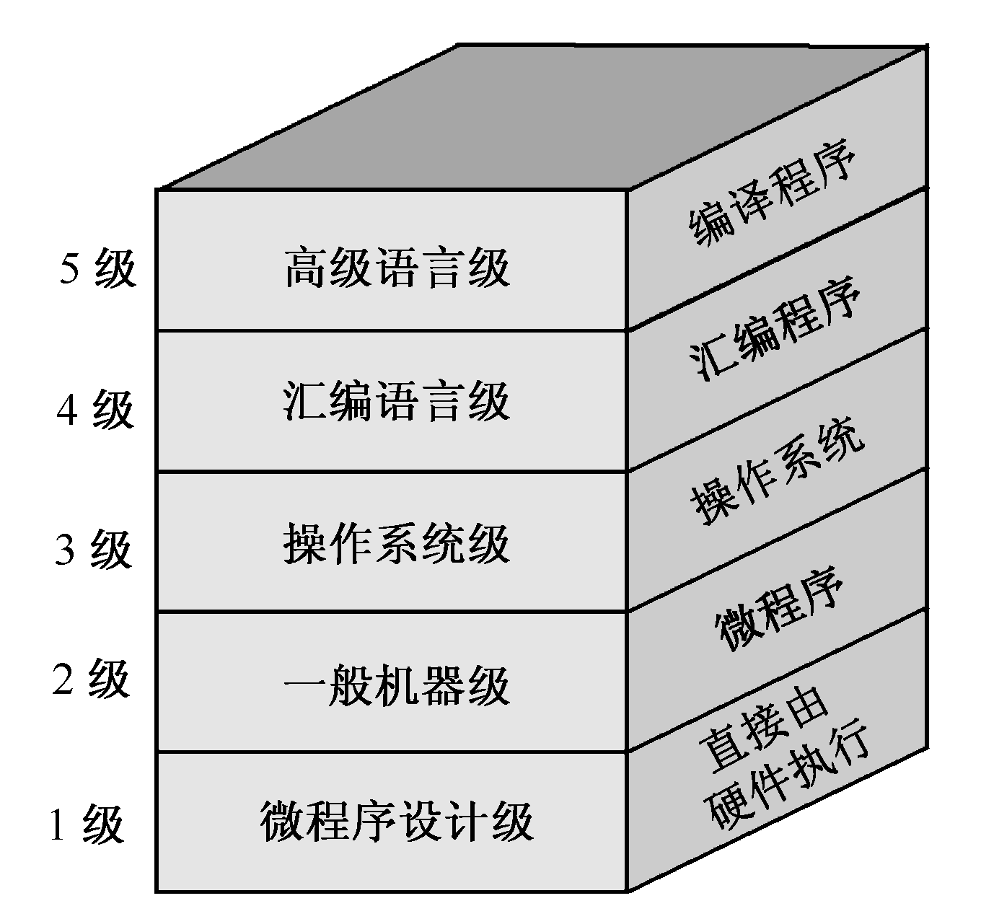
1.5 计算机系统的层次结构
一、多级计算机系统
计算机不能简单地
认为是一种电子设备，
而是一个十分复杂的硬、
软件结合而成的整体。
它通常由五个以上不同
的级组成，每一级都能
进行程序设计。

Slide 25
1.5 计算机系统的层次结构
二、五级计算机层次系统
  第一级是微程序设计级（逻辑电路级）：硬件级，它由机器硬件直接执行微指令。如果某一个应用程序直接用微指令来编写，那么可在这一级上运行应用程序。
  第二级是一般机器级（机器语言级）：由微程序解释机器指令系统。这一级也是硬件级。
  第三级是操作系统级：由操作系统程序实现。这些操作系统由机器指令和广义指令组成，广义指令是操作系统定义和解释的软件指令，所以这一级也称为混合级。
  第四级是汇编语言级，它给程序人员提供一种符号形式语言，以减少程序编写的复杂性。这一级由汇编程序支持和执行。如果应用程序采用汇编语言编写时，则机器必须要有这一级的功能；如果应用程序不采用汇编语言编写，则这一级可以不要。
  第五级是高级语言级，它是面向用户的，为方便用户编写应用程序而设置的。这一级由各种高级语言编译程序支持和执行。
Notes:
第1-3级编写程序采用的语言，基本是二进制数字化语言，机器执行和解释容易
第4、5两级编写程序所采用的语言是符号语言，用英文字母和符号来表示程序，因而便于大多数不了解硬件的人们使用计算机

Slide 26
1.2 计算机的特点与性能指标
计算机的特点
    1.能自动连续工作
    2.运算速度快
    3.运算精度高
    4.具有很强的信息存储能力
    5.通用性强，应用领域广泛

Slide 27
1.2 计算机的特点与性能指标
计算机的性能指标
    1.机器字长（处理机字长）
    2.吞吐量、总线带宽、存储器带宽
    3.响应时间、主频/时钟周期、CPU执行时间
    4.利用率
    5.存储器容量
    6.CPI、MIPS、FLOPS

Slide 28
第一章小结
计算机系统分类
  模拟和数字；专用和通用
计算机系统的基本组成
  软件和硬件
  硬件：五大部件、数据流
  冯·诺依曼型计算机
计算机系统的层次结构
计算机系统的特点和性能指标
返回
后续课程：编译原理、计算机体系结构

